Slide 1





Федеральный исследовательский центр Институт цитологии и генетики СО РАН
НАУЧНЫЙ ЖУРНАЛ
КАК ЗЕРКАЛО
СВОИХ УЧРЕДИТЕЛЕЙ
СО РАН
Вавиловский журнал генетики и селекции
Главный редактор: академик РАН В.К. Шумный
Зам.главного редактора: академик РАН Н.А. Колчанов
Зам.главного редактора: профессор РАН Е.К. Хлесткина*
*докладчик; orcid.org/0000-0002-8470-8254
5-я МНПК
«Научное издание международного уровня – 2016…»
НЭИКОН

Slide 2
ВАВИЛОВСКИЙ ЖУРНАЛ ГЕНЕТИКИ И СЕЛЕКЦИИ
ЖУРНАЛ КАТЕГОРИИ «Platinum Open Access»

Slide 3


ОСНОВНЫЕ ФУНКЦИИ УЧРЕДИТЕЛЕЙ
Рецензирование
Финансирование
Издатель

Slide 4





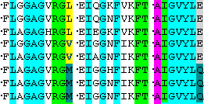
ВЛИЯНИЕ УЧРЕДИТЕЛЕЙ
междисциплинарность
генетика и селекция растений
генетика и селекция животных
генетика человека, медицинская генетика, нейрофизиология, нейроонкология, нейрогенетика, иммуногенетика, палеогенетика человека
генетика и селекция микроорганизмов, симбиогенетика
молекулярная генетика и клеточная биология, молекулярная биология и биохимия, генетические основы биотехнологий, биоинженерия
биоинформатика и системная биология
Вавиловское общество генетиков и селекционеров
29 региональных отделений
2524 членов из институтов РАН, РАСХН и РАМН
Основные цели:
содействие интеграции генетиков и селекционеров
развитие всех отраслей генетики и селекции
популяризация и пропаганда знаний и новейших научных и практических достижений в области генетики и селекции…

Slide 5
ВЛИЯНИЕ УЧРЕДИТЕЛЕЙ
междисциплинарность
генетика и селекция растений
генетика и селекция животных
генетика человека, медицинская генетика, нейрофизиология, нейроонкология, нейрогенетика, иммуногенетика, палеогенетика человека
генетика и селекция микроорганизмов, симбиогенетика
молекулярная генетика и клеточная биология, молекулярная биология и биохимия, генетические основы биотехнологий, биоинженерия
биоинформатика и системная биология
Вавиловское общество генетиков и селекционеров
29 региональных отделений
2524 членов из институтов РАН, РАСХН и РАМН
Основные цели:
содействие интеграции генетиков и селекционеров
развитие всех отраслей генетики и селекции
популяризация и пропаганда знаний и новейших научных и практических достижений в области генетики и селекции…

Slide 6
ВЛИЯНИЕ УЧРЕДИТЕЛЕЙ
междисциплинарность
генетика и селекция растений
генетика и селекция животных
генетика человека, медицинская генетика, нейрофизиология, нейроонкология, нейрогенетика, иммуногенетика, палеогенетика человека
генетика и селекция микроорганизмов, симбиогенетика
молекулярная генетика и клеточная биология, молекулярная биология и биохимия, генетические основы биотехнологий, биоинженерия
биоинформатика и системная биология
Вавиловское общество генетиков и селекционеров
29 региональных отделений
2524 членов из институтов РАН, РАСХН и РАМН
Основные цели:
содействие интеграции генетиков и селекционеров
развитие всех отраслей генетики и селекции
популяризация и пропаганда знаний и новейших научных и практических достижений в области генетики и селекции…

Slide 7
ВЛИЯНИЕ УЧРЕДИТЕЛЕЙ
междисциплинарность
Вавиловское общество генетиков и селекционеров
29 региональных отделений
2524 членов из институтов РАН, РАСХН и РАМН
Основные цели:
содействие интеграции генетиков и селекционеров
развитие всех отраслей генетики и селекции
популяризация и пропаганда знаний и новейших научных и практических достижений в области генетики и селекции…
С 2004 по 2014 гг. центральный орган управления ВОГиС находился в Новосибирске → тесное взаимодействие всех учредителей

Slide 8




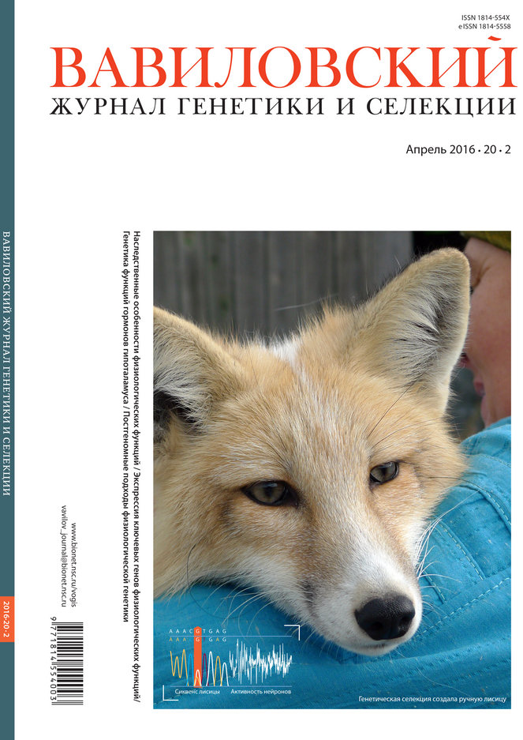
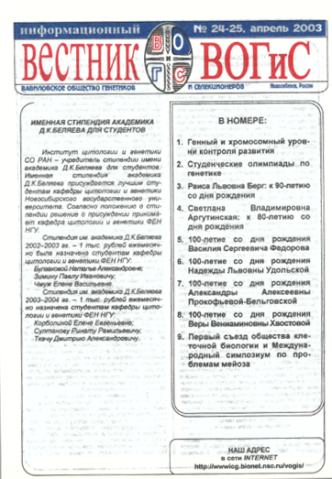


ОСНОВНЫЕ ЭТАПЫ РАЗВИТИЯ ЖУРНАЛА
Вестник ВОГиС – рецензируемый научный журнал. 4 номера в год.
408 публикаций (оригинальные и обзорные статьи, хроники, персоналии, рецензии
2015-2016
Вестник ВОГиС - оперативный печатный орган
ЦС ВОГиС, Сибирского отделения ВОГиС,
Научного совета РАН по проблемам генетики и селекции. 30 номеров (нерегулярных ).
214 публикаций.
2011-2014
2004-2010
Вавиловский журнал
генетики и селекции – рецензируемый научный журнал. 4 номера в год. Частично переводится на английский. 398 публикаций (оригинальные и обзорные статьи, хроники, персоналии, рецензии
1997-2004
Вавиловский журнал генетики и селекции – рецензируемый переводной научный журнал. 6 номеров в год. Публикует оригинальные и обзорные статьи.
Новая редколлегия. Редсовет.

Slide 9
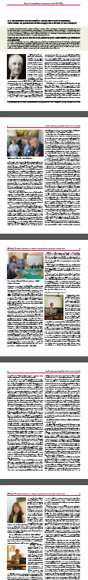
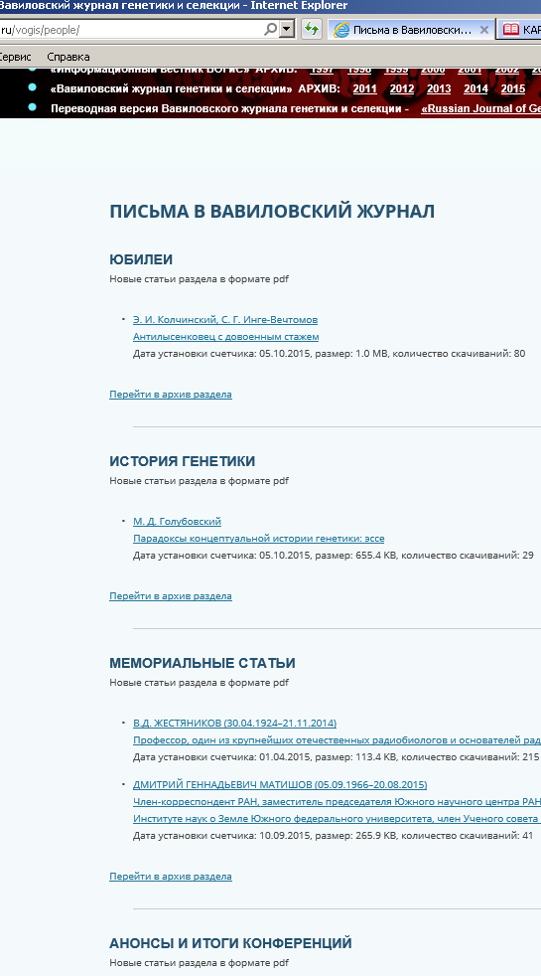
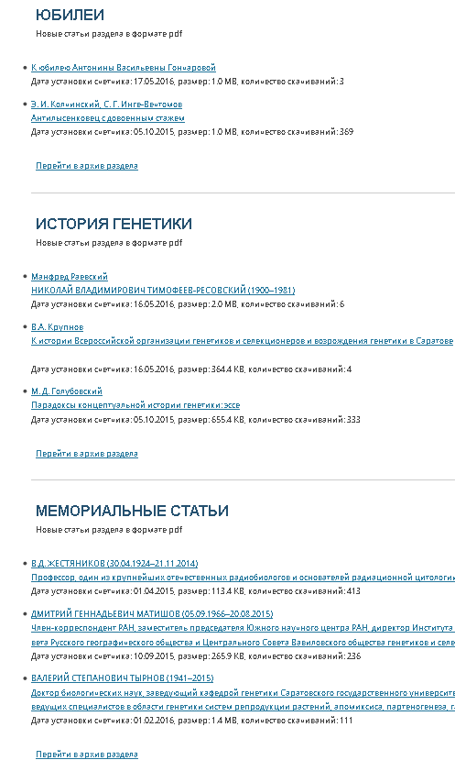
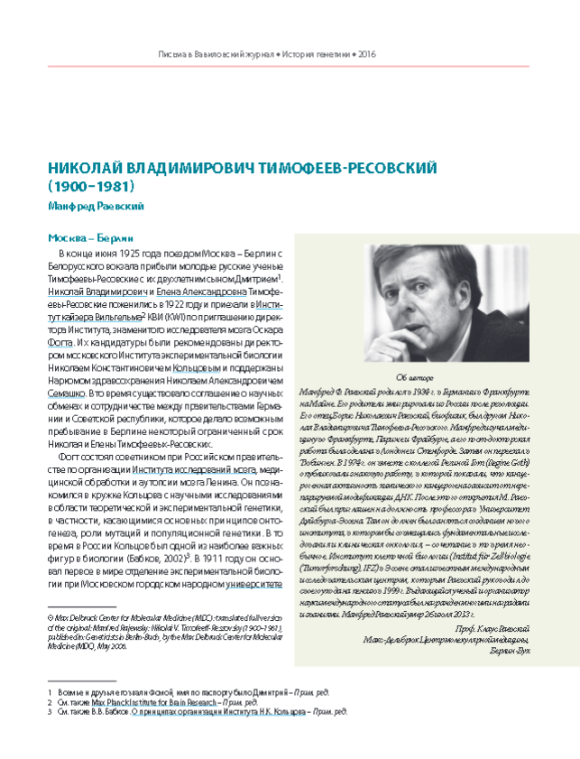
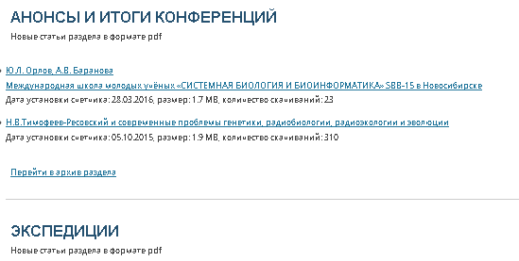
ХРОНИКИ, ПЕРСОНАЛИИ И НОВОСТИ ВОГиС ВЫНЕСЕНЫ В ОТДЕЛЬНОЕ ЭЛЕКТРОННОЕ ИЗДАНИЕ

Slide 10
ВЛИЯНИЕ УЧРЕДИТЕЛЕЙ
междисциплинарность
Вавиловское общество генетиков и селекционеров
29 региональных отделений
2524 членов из институтов РАН, РАСХН и РАМН
Основные цели:
содействие интеграции генетиков и селекционеров
развитие всех отраслей генетики и селекции
популяризация и пропаганда знаний и новейших научных и практических достижений в области генетики и селекции…
ВОГиС – крупнейшее экспертное сообщество (сеть ученых) в области генетики и селекции → облегчает поиск рецензентов, новых авторов, новых членов редколлегии и редсовета

Slide 11
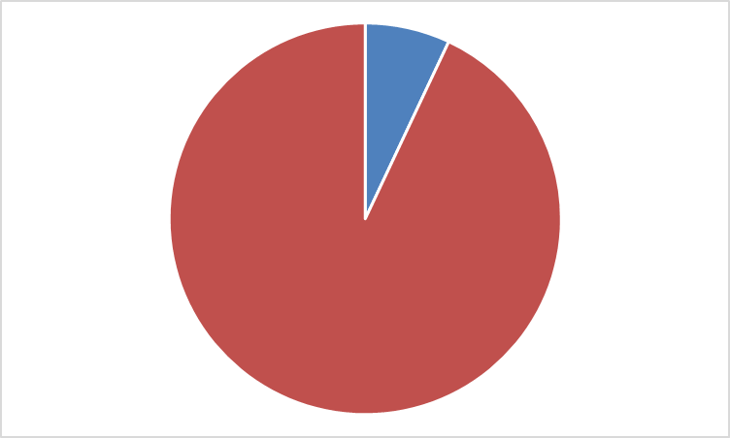
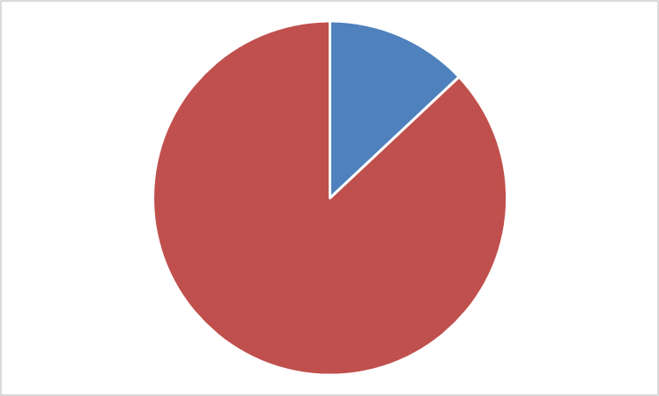
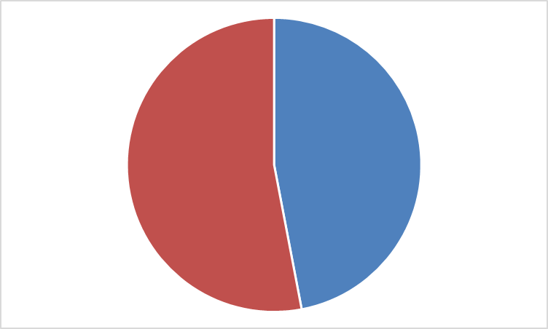
РЕДАКЦИОННАЯ КОЛЛЕГИЯ
ДО 2015
ПОСЛЕ 2015
13 ЧЛЕНОВ РЕДКОЛЛЕГИИ
61 = 31 ЧЛЕНОВ РЕДКОЛЛЕГИИ + 30 ЧЛЕНОВ РЕДСОВЕТА
7% ЗАРУБЕЖНЫХ
13% ЗАРУБЕЖНЫХ
47% ЗАРУБЕЖНЫХ

Slide 12
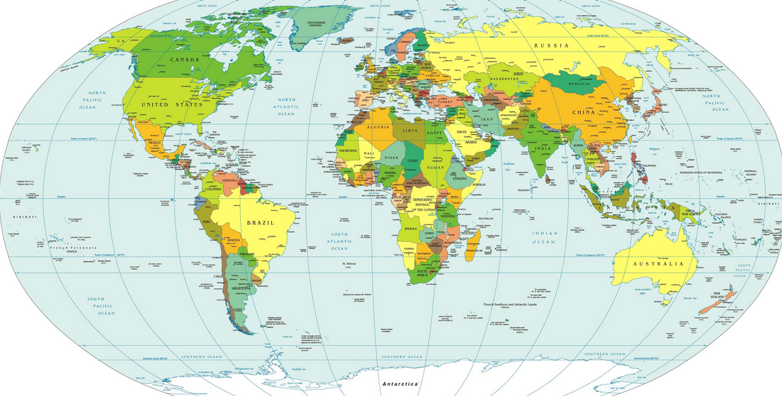
«ГЕОГРАФИЯ» РЕДАКЦИОННОГО СОВЕТА
2
16
2
1
1
2
3
1
1
1

Slide 13
СРЕДНИЙ ПОКАЗАТЕЛЬ ПО 3 НАИБОЛЕЕ ПРОДУКТИВНЫМ
ЧЛЕНАМ РЕДКОЛЛЕГИИ/СОВЕТА ПО WEB OF SCIENCE

Slide 14
ОСНОВНЫЕ НАПРАВЛЕНИЯ ПУБЛИКУЕМЫХ РАБОТ
генетика и селекция растений
генетика и селекция животных
генетика и селекция микроорганизмов, симбиогенетика
генетика человека, медицинская генетика, нейрофизиология, нейроонкология, нейрогенетика, иммуногенетика, палеогенетика человека
молекулярная генетика и клеточная биология, молекулярная биология и биохимия, генетические основы биотехнологий, биоинженерия
биоинформатика и системная биология

Slide 15
ВЛИЯНИЕ УЧРЕДИТЕЛЕЙ
Междисциплинарность, широта охватываемых направлений
Институт цитологии и генетики СО РАН
(ИЦиГ СО РАН) - в настоящее время мультидисциплинарный, многопрофильный биологический институт, недавно преобразованный в один из первых федеральных исследовательских центров (ФИЦ) в Российской Федерации
структура
63 научных подразделения
11 центров коллективного пользования
аспирантура (54 аспиранта)
1080 сотрудников
в том числе
422 научных сотрудника
2 советника РАН
4 академика РАН
4 члена-корреспондента РАН
3 профессора РАН
54 доктора наук
262 кандидата наук
2014-2015
20 монографий и учебных пособий
656 статей в рецензируемых журналах
В том числе
Nature
Science
Nature Protocols

Slide 16
5*
4*
3*
2*
1*
НЕ БЫВАЕТ НАУКИ СТУДЕНЧЕСКОЙ, КАНДИДАТСКОЙ ИЛИ ДОКТОРСКОЙ!
НЕ БЫВАЕТ ЖУРНАЛОВ СТУДЕНЧЕСКИХ, КАНДИДАТСКИХ ИЛИ ДОКТОРСКИХ!

Slide 17



СТАТЬИ АВТОРОВ ИЗ ОРГАНИЗАЦИИ УЧРЕДИТЕЛЯ
?
?
?
Сотрудники
организации-учредителя (ИЦиГ)
публикации высокого уровня
?
Ограничение доли статей сотрудников
организации-учредителя!

Slide 18
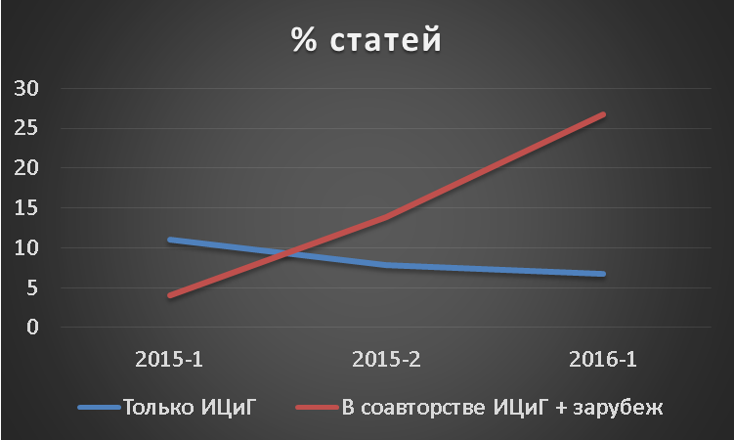
СТАТЬИ АВТОРОВ ИЗ ОРГАНИЗАЦИИ-УЧРЕДИТЕЛЯ

Slide 19
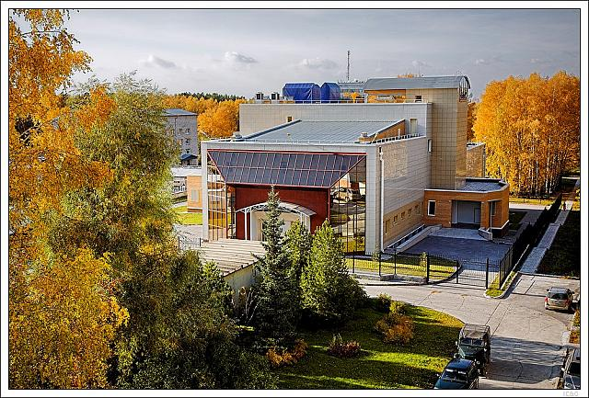

SPF-ВИВАРИЙ – УНИКАЛЬНАЯ УСТАНОВКА ДЛЯ УНИКАЛЬНЫХ ИССЛЕДОВАНИЙ

Slide 20
СТАТЬИ АВТОРОВ ИЗ ОРГАНИЗАЦИИ УЧРЕДИТЕЛЯ
?
?
?
Сотрудники
организации-учредителя (ИЦиГ)
публикации высокого уровня, уникальные работы!
?
Ограничение доли статей сотрудников
организации-учредителя!

Slide 21

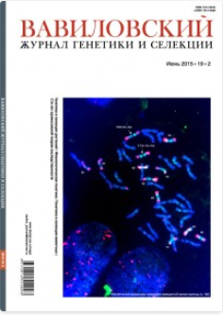

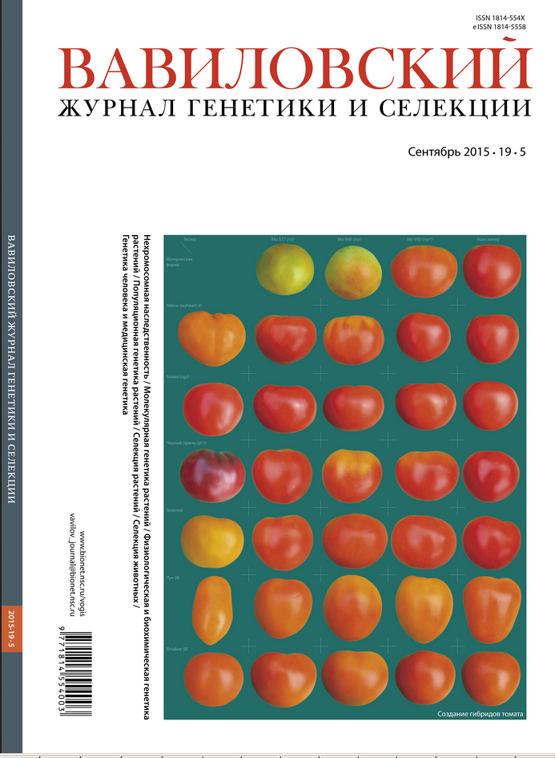
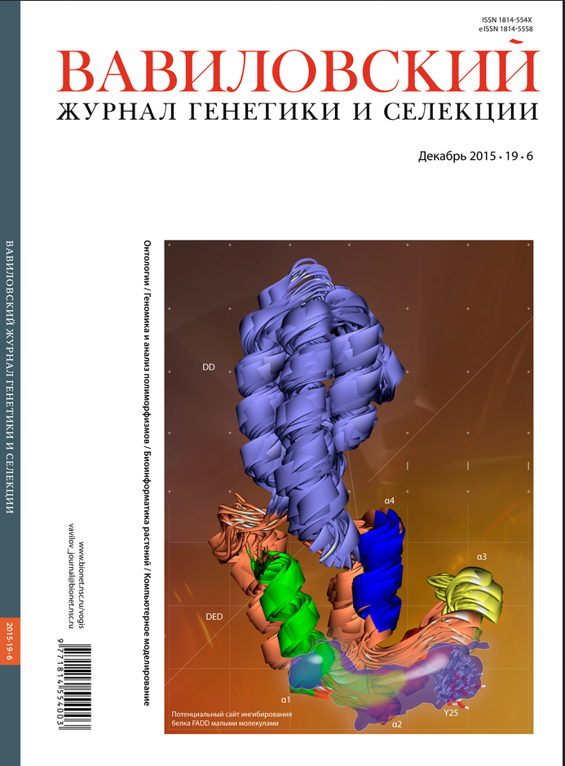
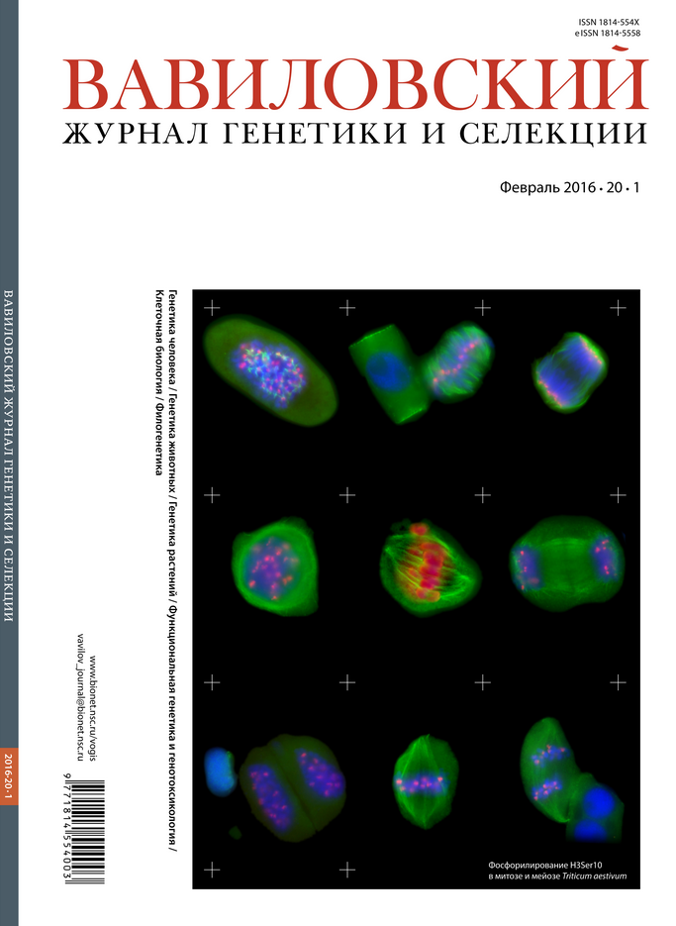
ТЕМАТИЧЕСКИЕ ВЫПУСКИ – ПОВЫШЕНИЕ УРОВНЯ СТАТЕЙ
2015
2015
2015
2015
2015
2015
2016
2016

Slide 22
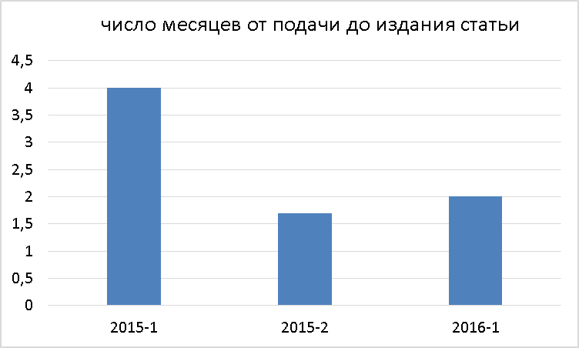
КАК УСКОРИТЬ ВЫХОД ПУБЛИКАЦИЙ?

Slide 23
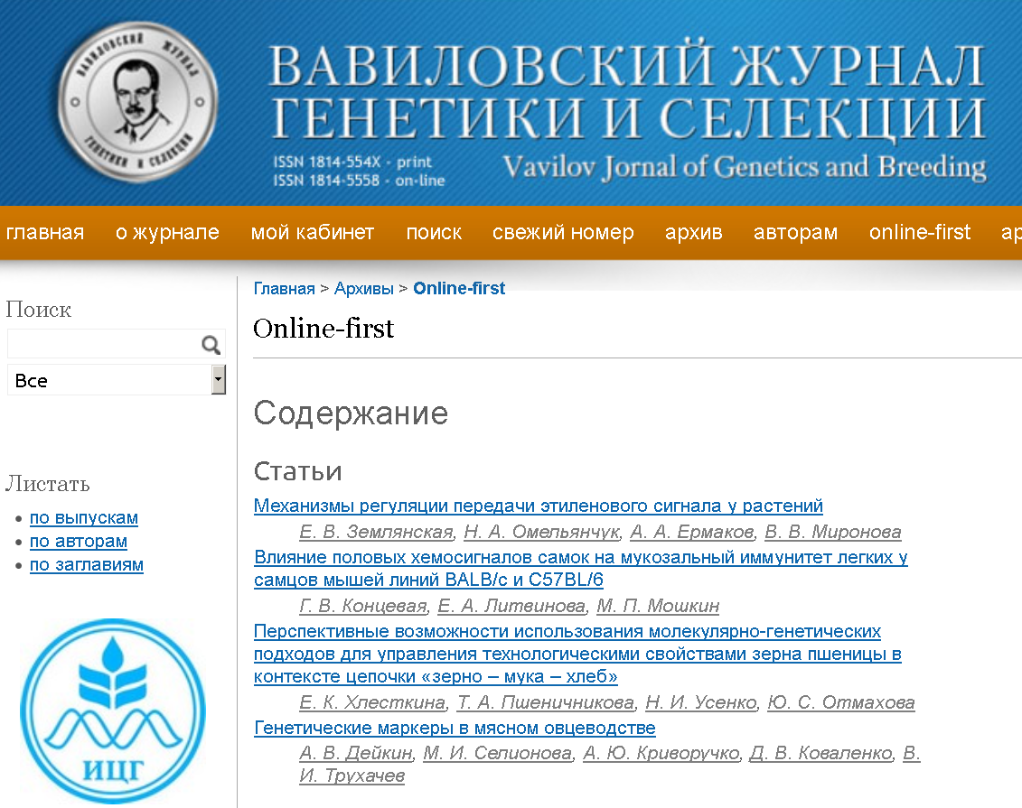
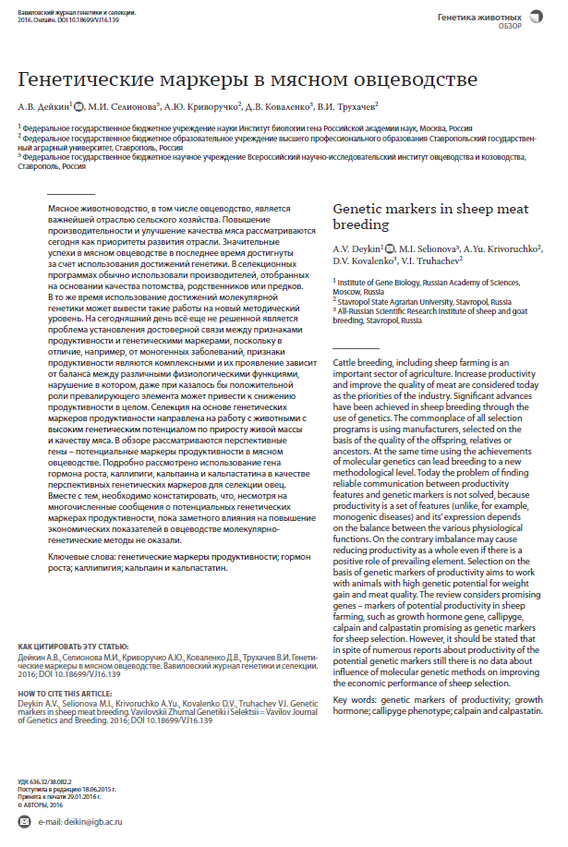
ONLINE-FIRST

Slide 24

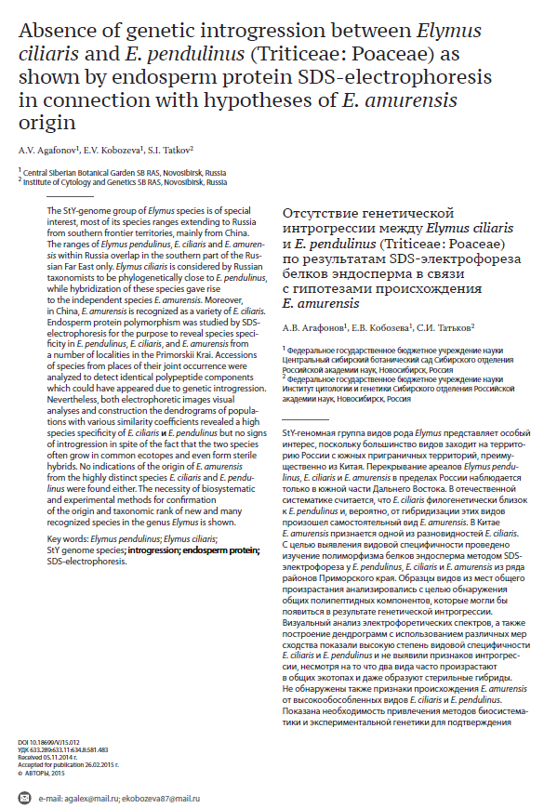

DOI
DOI – digital object identifier
постоянный уникальный цифровой идентификатор
DOI определяет местонахождение публикации в электронном пространстве.
Регистрация через международное регистрационное агентство CrossRef.
Наличие DOI облегчает процедуру цитирования, поиска и локализации научной публикации, что в конечном счете повышает вероятность цитирования работы в международных источниках!

Slide 25
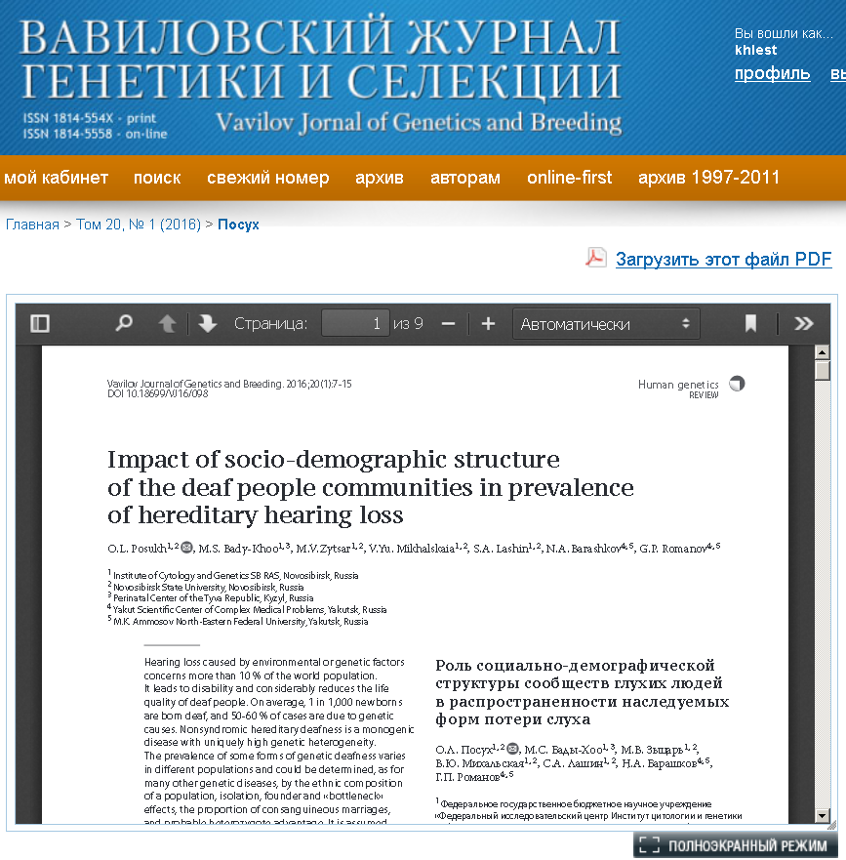
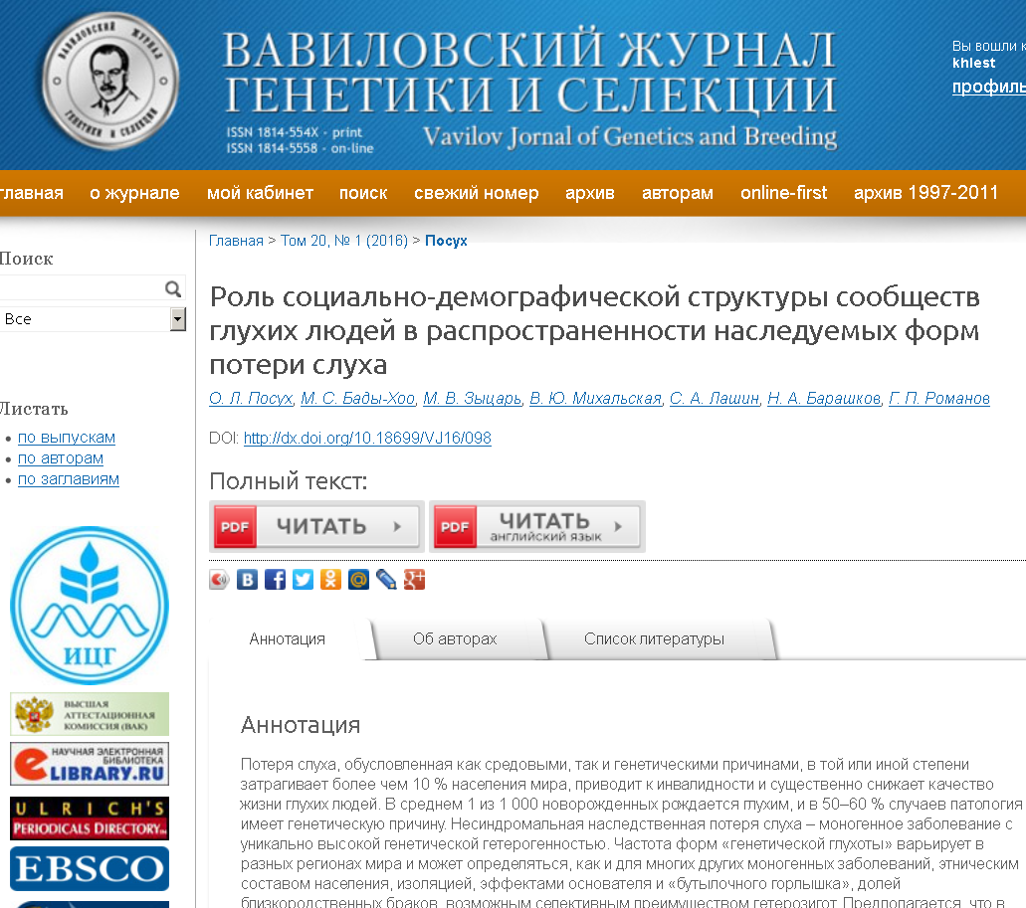
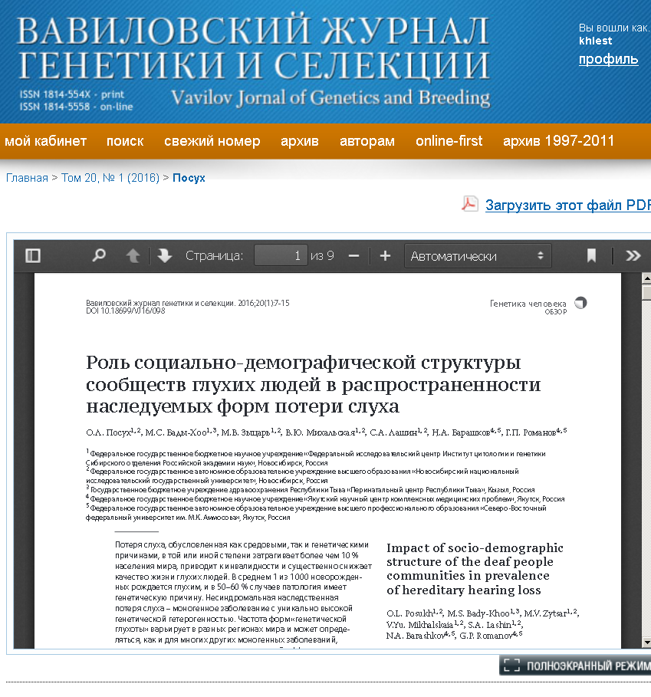
ДВОЙНАЯ ЭЛЕКТРОННАЯ ВЕРСИЯ

Slide 26
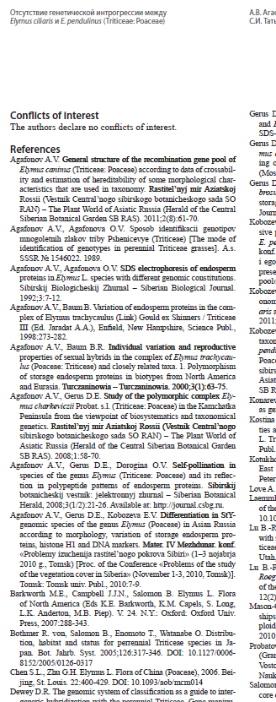
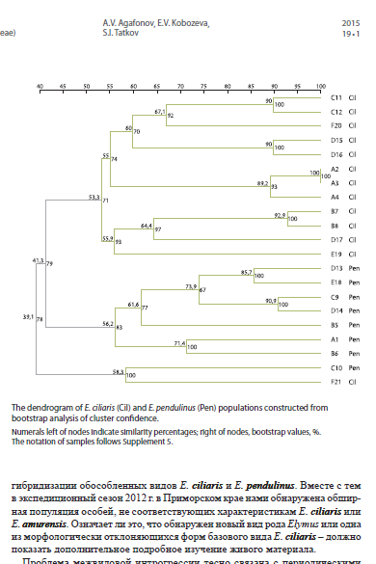
ВАРИАНТ СТАТЬИ ДЛЯ АНГЛОЯЗЫЧНОГО ЧИТАТЕЛЯ
Figures
References
Abstract
>250 слов
Больше читателей, выше шанс цитирования, можно давать ссылки и размещать у себя на странице в ResearchGate

Slide 27
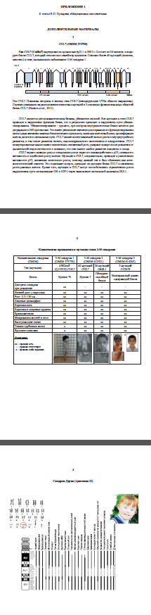
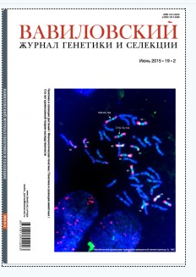

БЕСПЛАТНЫЙ ДОСТУП, БЕСПЛАТНАЯ ПЕЧАТЬ ЦВЕТНЫХ ИЛЛЮСТРАЦИЙ, ЭЛЕКТРОННЫЕ ПРИЛОЖЕНИЯ
(ТАБЛИЦЫ, РИСУНКИ, ВИДЕО…)
иллюстрации
дополнительные электронные материалы

Slide 28
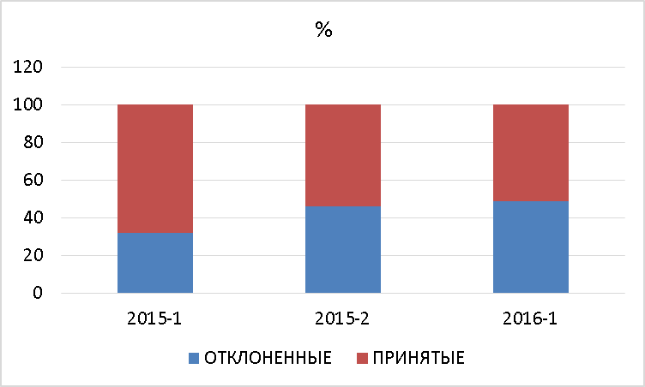
ПОВЫШЕНИЕ ЧИСЛА ОТКЛОНЯЕМЫХ СТАТЕЙ

Slide 29
ЗАДАЧИ И МЕРОПРИЯТИЯ ПО ДАЛЬНЕЙШЕМУ ПРОДВИЖЕНИЮ И РАЗВИТИЮ ЖУРНАЛА
ПОВЫШЕНИЕ УРОВНЯ СТАТЕЙ
Повышение привлекательности журнала
УЛУЧШЕНИЕ ВИДИМОСТИ ЖУРНАЛА
Вхождение в
web of Science core collection
ВХОЖДЕНИЕ В SCOPUS
СОХРАНЕНИЕ СТАТУСА «Platinum Open Access Journal»

Slide 30
СПАСИБО ЗА ВНИМАНИЕ!

Slide 31

КОНТАКТЫ
Федеральное государственное бюджетное научное учреждение
«Федеральный исследовательский центр Институт цитологии и генетики
Сибирского отделения Российской академии наук» (ИЦиГ СО РАН)
Телефон: +7(383) 363-49-80 E·mail: icg-adm@bionet.nsc.ru
www.bionet.nsc.ru
Телефон: +7(383) 363-49-63*5204
Вавиловский журнал генетики и селекции
E-mail: vavilov_journal@bionet.nsc.ru
http://bionet.nsc.ru/vogis/
http://vavilov.elpub.ru/index.php/jour/
Vavilov Journal of Genetics and Breeding

